Slide 1



ГОД РОДНЫХ ЯЗЫКОВ И НАРОДНОГО ЕДИНСТВА В РЕСПУБЛИКЕ ТАТАРСТАН
Презентация на грант «Поддержка муниципальных дошкольных образовательных организаций и муниципальных общеобразовательных организаций в реализации проектов, направленных на сохранение и развитие языков, традиций, культур народов, проживающих на территории Республики Татарстан, в рамках Года родных языков и народного единства» МБОУ «Мало-Уруссинская ООШ»

Slide 2
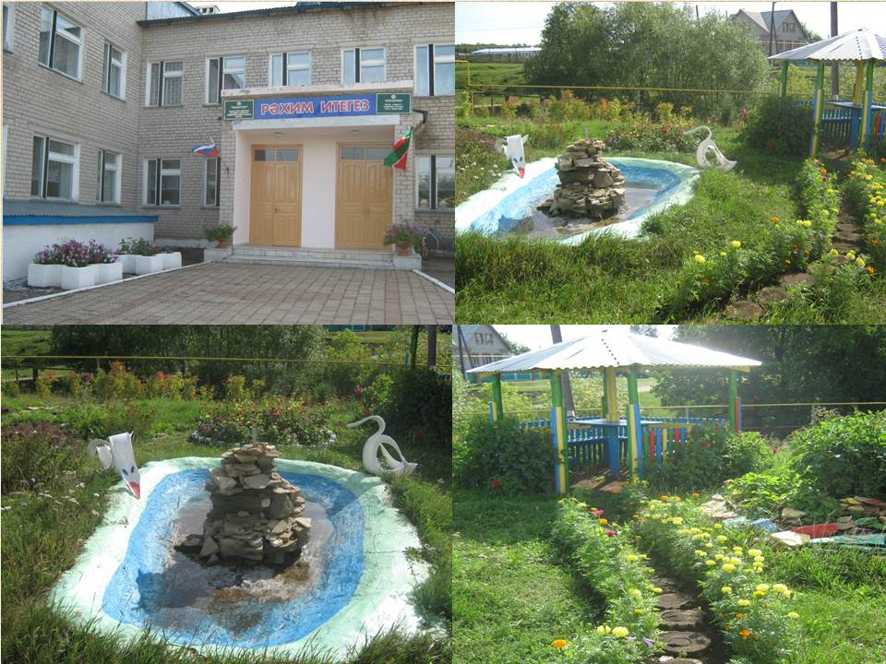
Муниципальное бюджетное общеобразовательное учреждение
«Мало-Уруссинская основная общеобразовательная школа»
Ютазинского муниципального района Республики Татарстан
Татарстан Республикасы Ютазы муниципаль районы муниципаль
бюджет гомуми белем бирү учреждениесе «Кече Урыссу төп гомуми белем бирү мәктәбе»

Slide 3
Нормативно-правовая база, регламентирующая деятельность по национальному образованию и воспитанию
Муниципальная программа «Сохранение, изучение и развитие государственных языков Республики Татарстан и других языков в Ютазинском районе на 2015-2020 годы» (Постановление Руководителя Исполкома от 21.01.2015г. №25) в рамках реализации Государственной программы «Сохранение, изучение и развитие государственных языков Республики Татарстан и других языков в Республики Татарстан на 2014 – 2020 годы»;
Муниципальная программа «Реализация государственной национальной политики в Ютазинском муниципальном районе Республики Татарстан на 2015-2020 годы» (Постановление Руководителя Исполкома от 29.12.2014 г. №1138);
Муниципальная программа «Русский язык в Ютазинском муниципальном районе на 2017-2020 г.г.» (Постановление Руководителя Исполкома от 3 апреля 2017 г.№ 217);
«План мероприятий по реализации Концепции национального образования на 2017-2021 годы в Ютазинском муниципальном районе» (Постановление Руководителя Исполкома от 3 марта 2017 г.№114);
Дорожная карта по реализации плана мероприятий Концепции национального образования на 2017-2031 годы в Ютазинском муниципальном районе в МБОУ «Мало-Уруссинская основная общеобразовательная школа» на 2017-2031 годы.

Slide 4
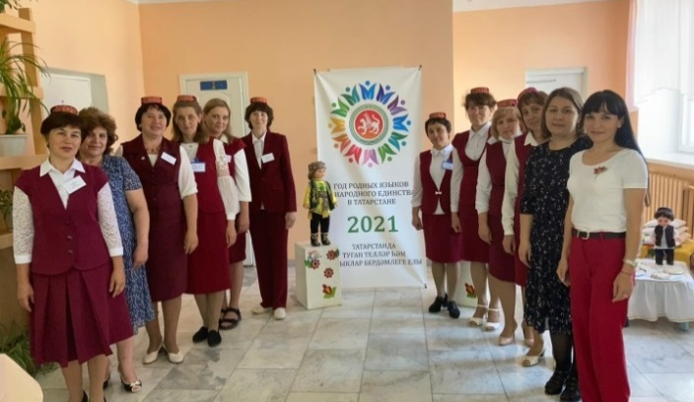
КАДРОВЫЙ СОСТАВ
Всего педагогов (из них основных, совместителей) |  | Стаж работы |  |  |  | Образование |  | Категория
Основные | Совместители | 4-10 | 11-20 | 21-30 | 31- и более | Средне специальное | Высшее | СЗД | 1 | Высшее
11 | 3 | 1 | 2 | 9 | 2 | - | 14 | 2 | 11 | 1

Slide 5
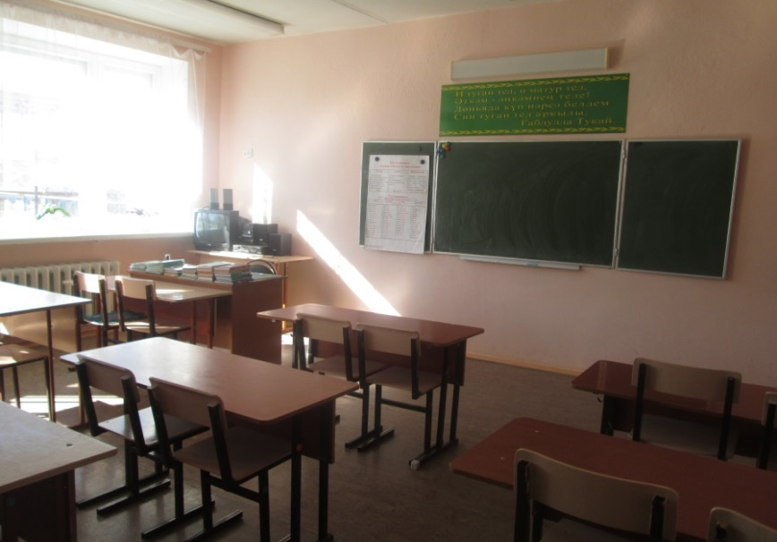
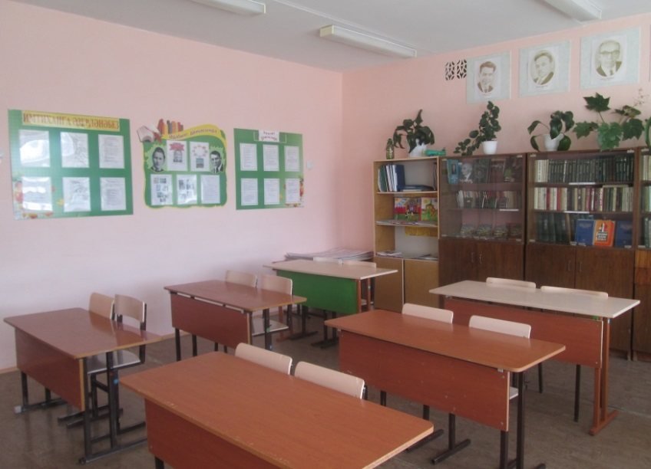
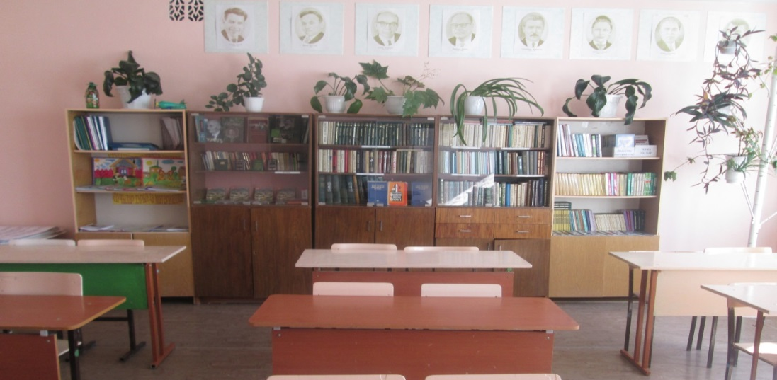
КАБИНЕТ РОДНОГО ЯЗЫКА И ЛИТЕРАТУРЫ

Slide 6
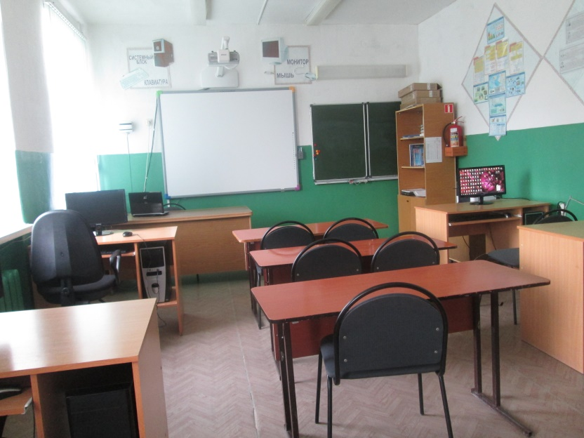
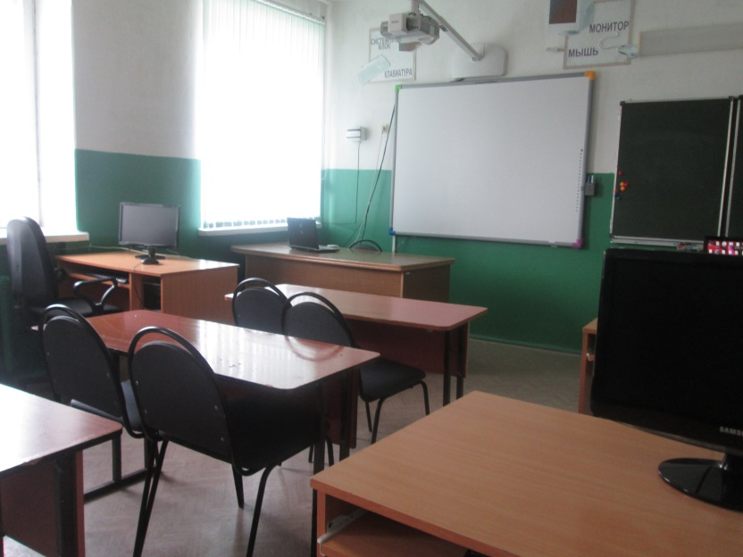
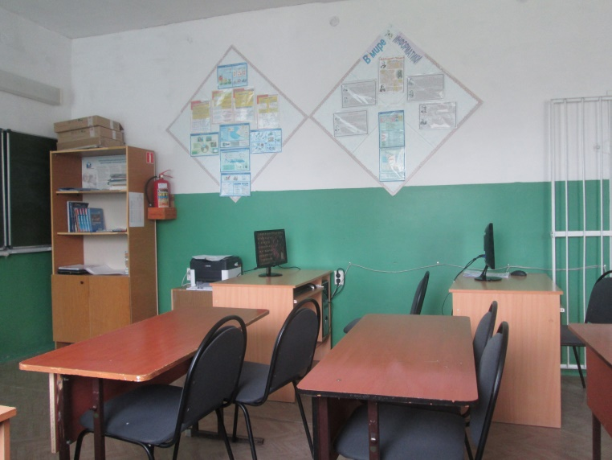
КАБИНЕТ ИНФОРМАТИКИ

Slide 7
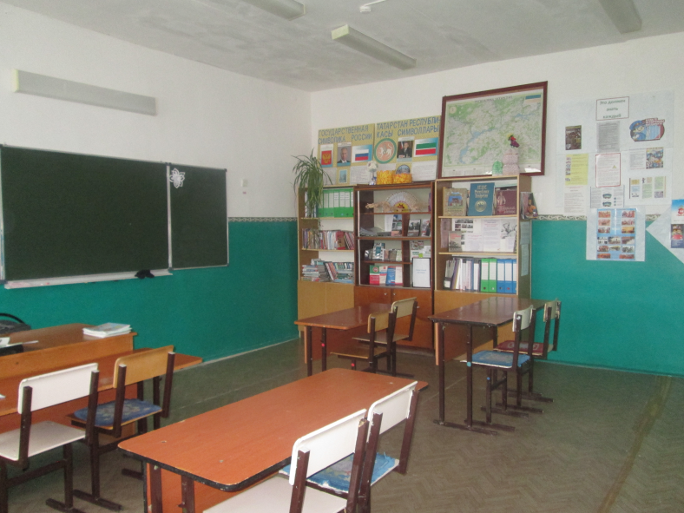
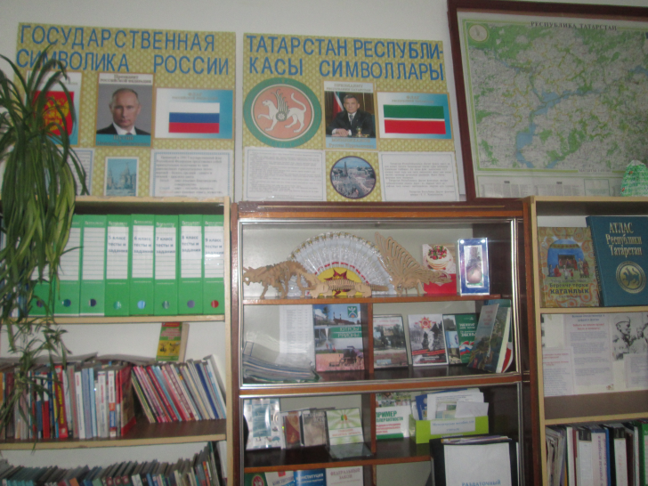
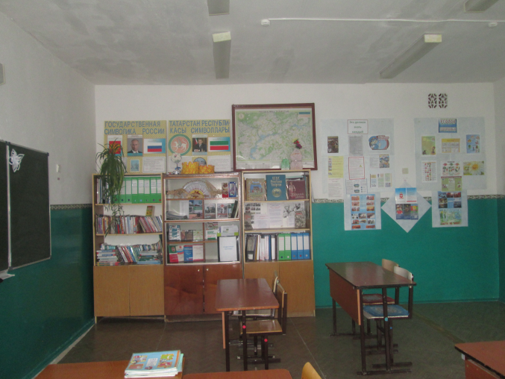
КАБИНЕТ ИСТОРИИ

Slide 8
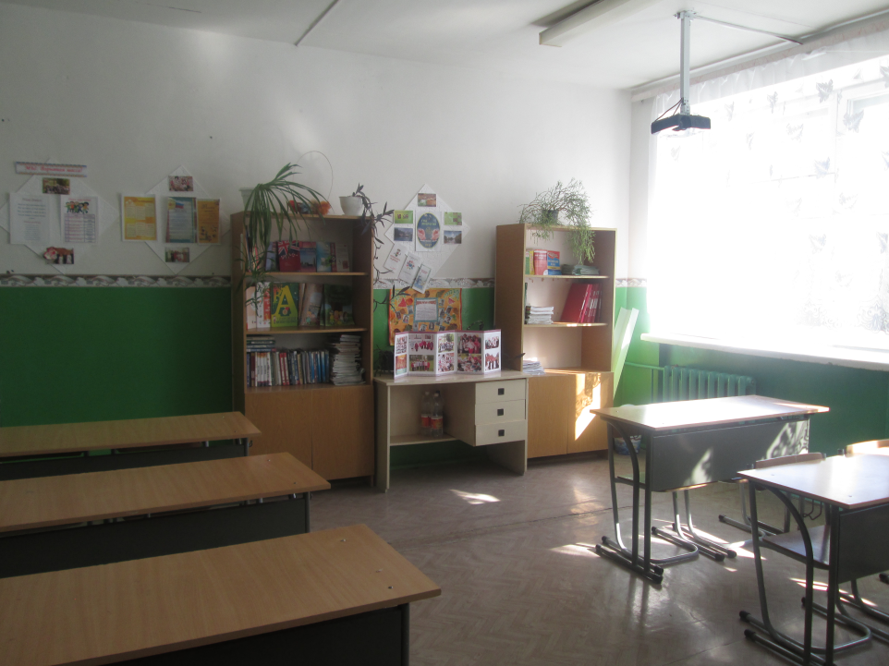
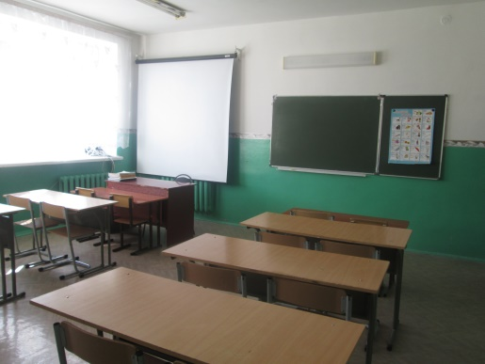
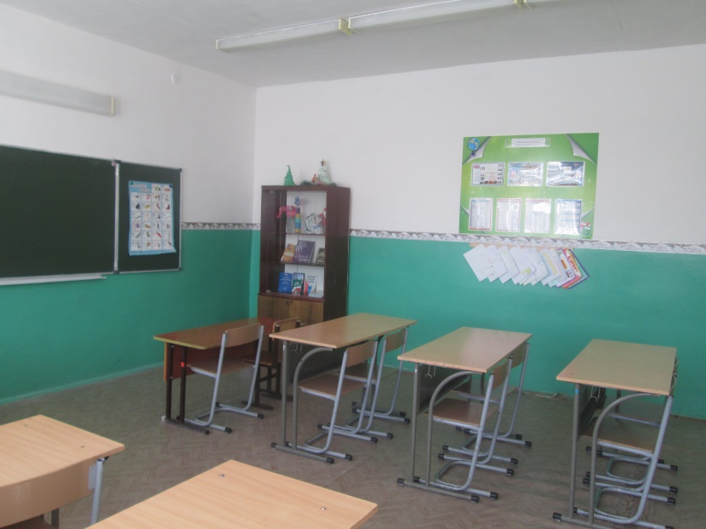
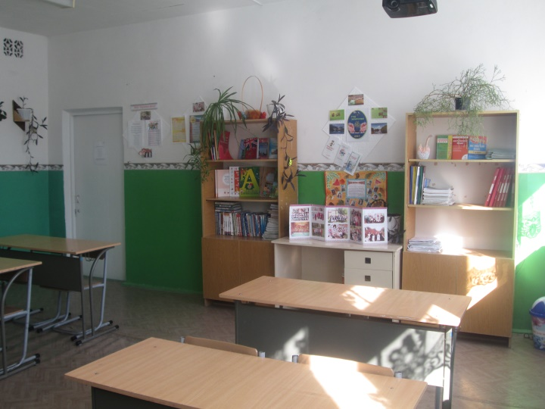
КАБИНЕТ ИНОСТРАННОГО ЯЗЫКА

Slide 9
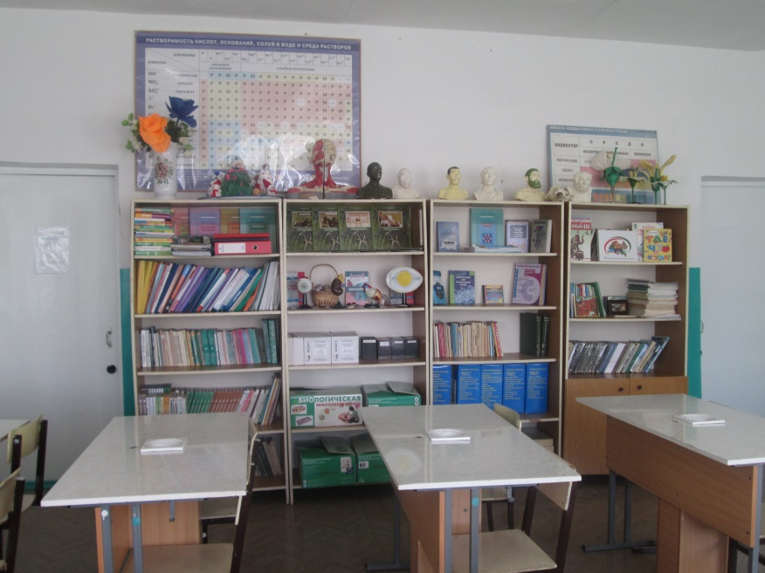
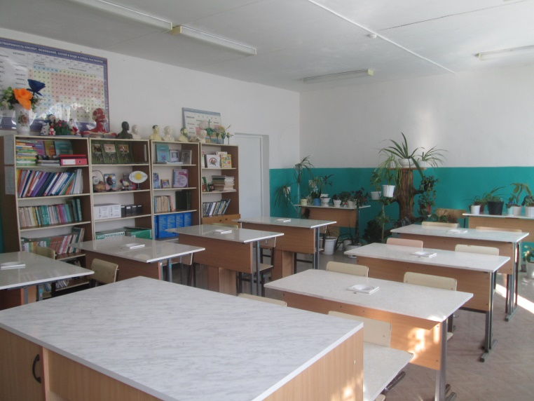
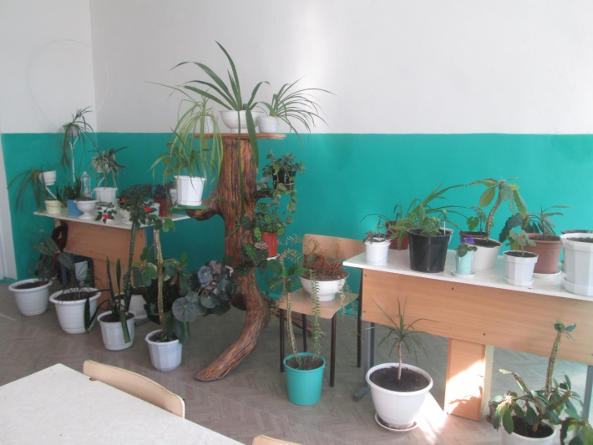
КАБИНЕТ ХИМИИ И БИОЛОГИИ

Slide 10
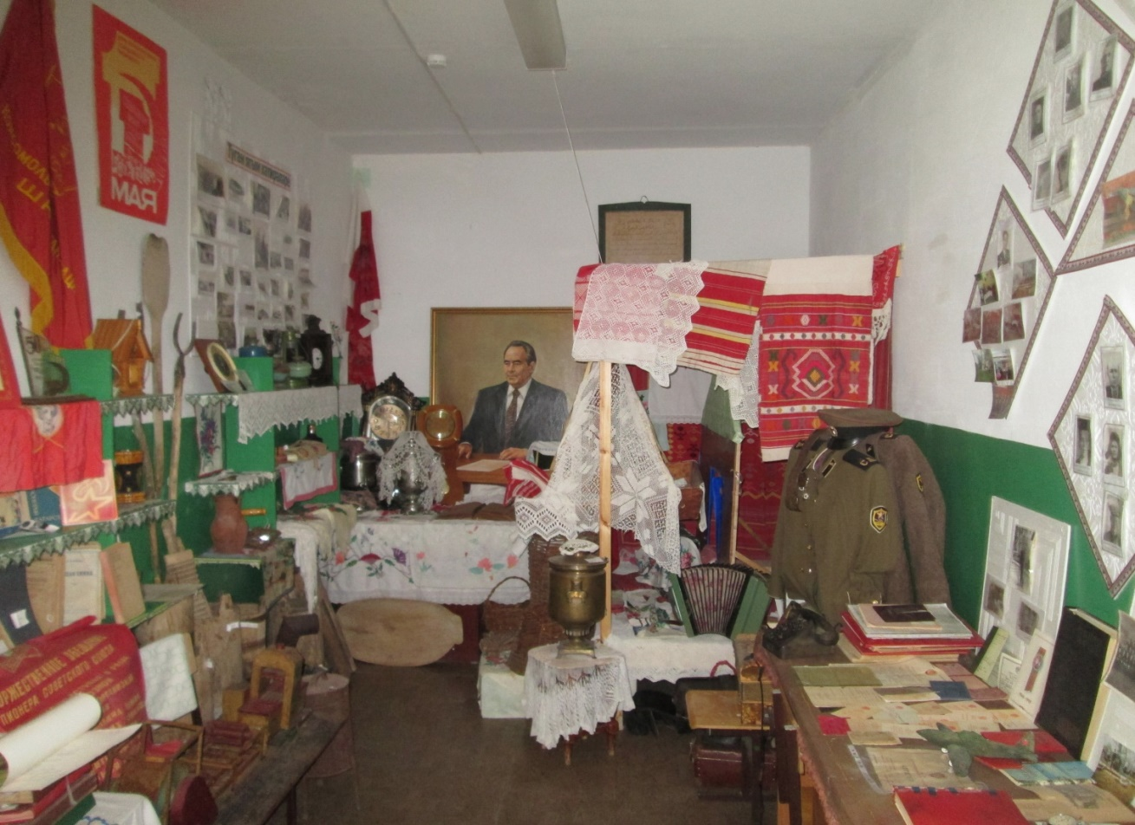
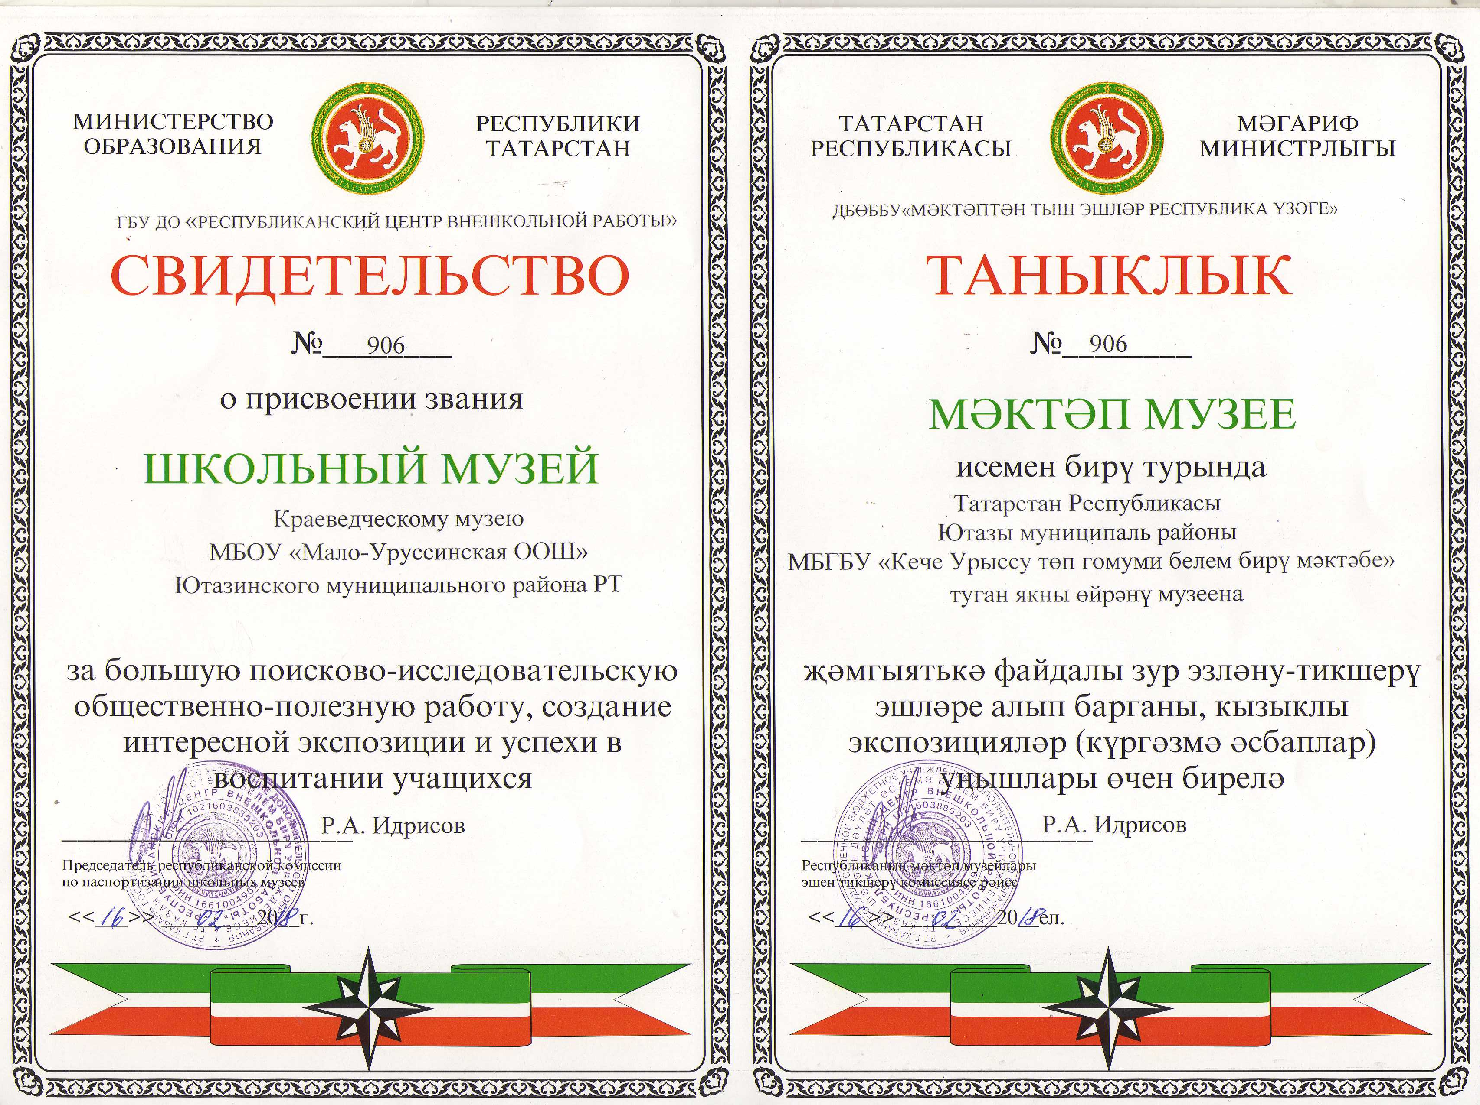
ШКОЛЬНЫЙ МУЗЕЙ

Slide 11
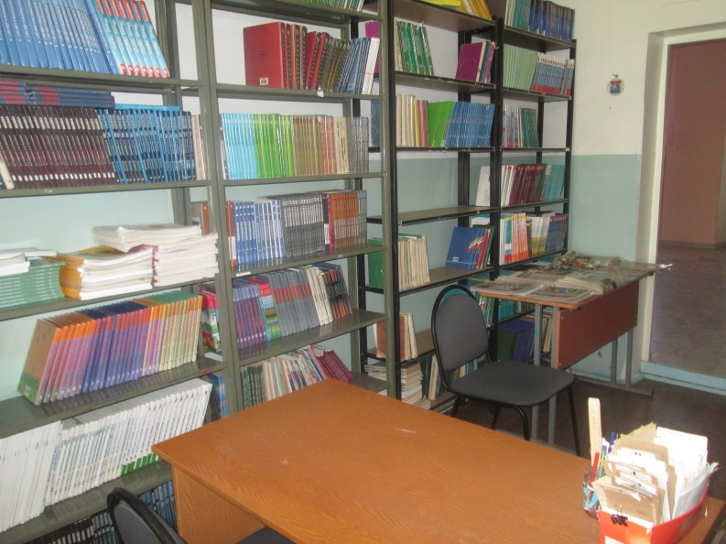
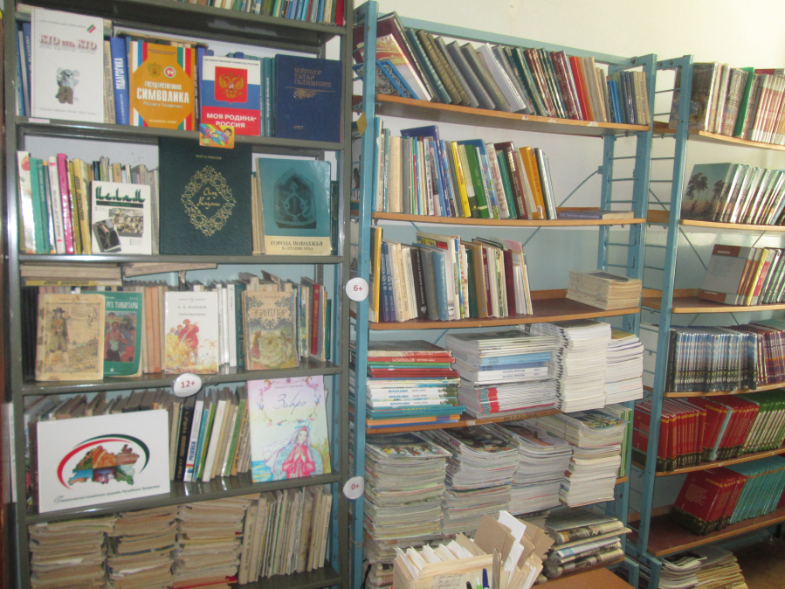
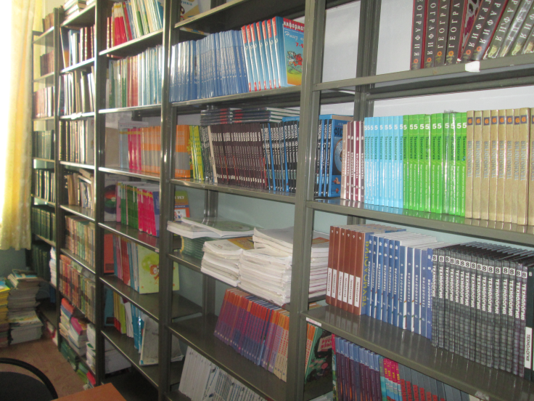
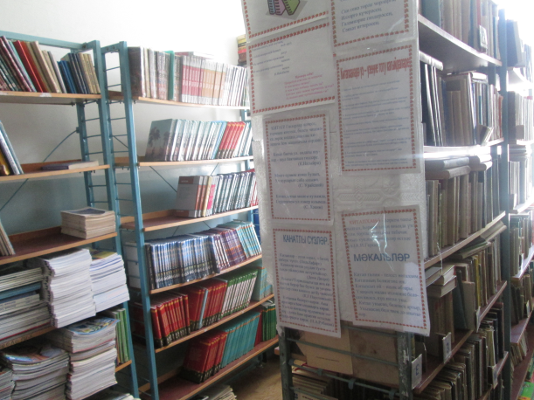
БИБЛИОТЕКА

Slide 12
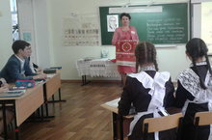
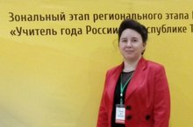
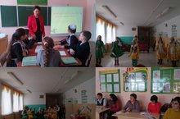
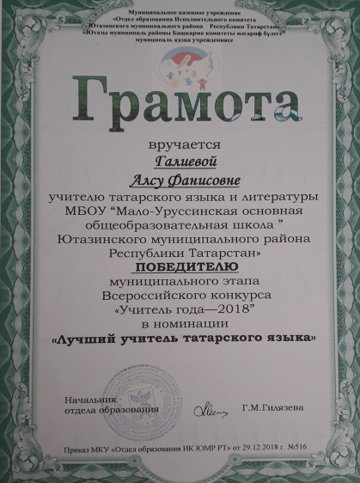
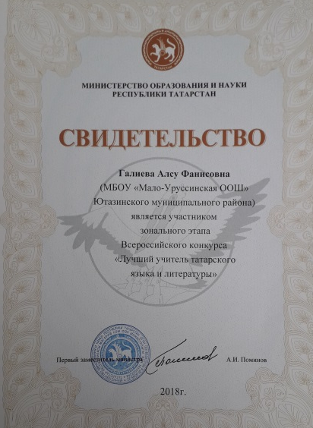
«Учитель года – 2018»
Победитель муниципального этапа, участник зонального этапа Всероссийского конкурса «Учитель года – 2018» номинация «Лучший учитель татарского языка и литературы» Галиева Алсу Фанисовна

Slide 13
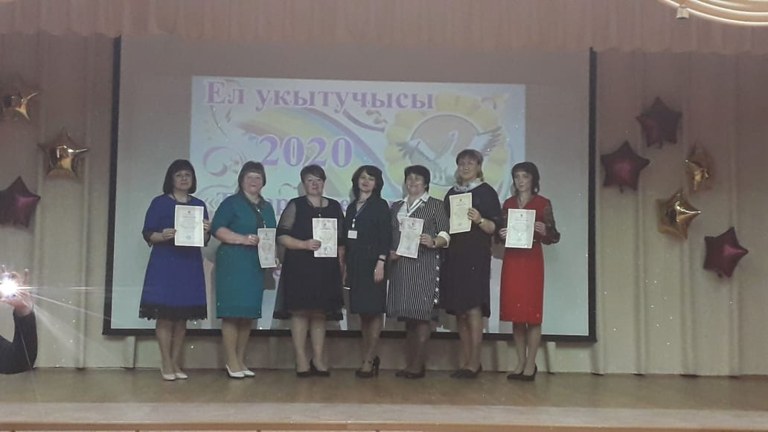
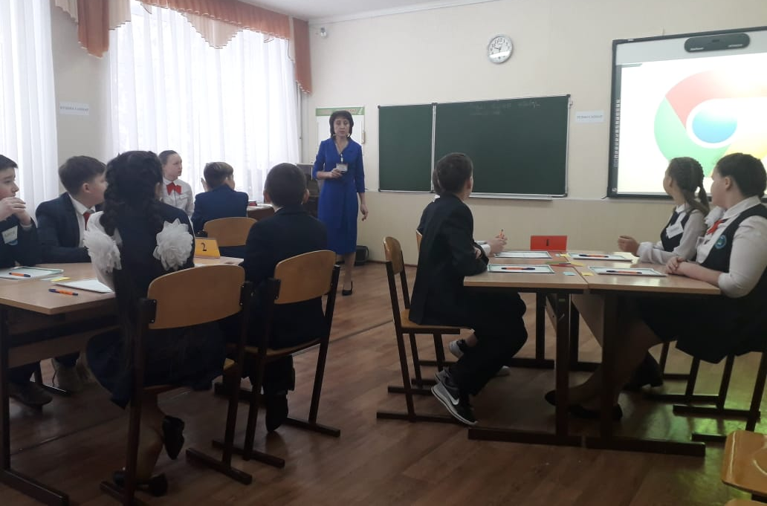
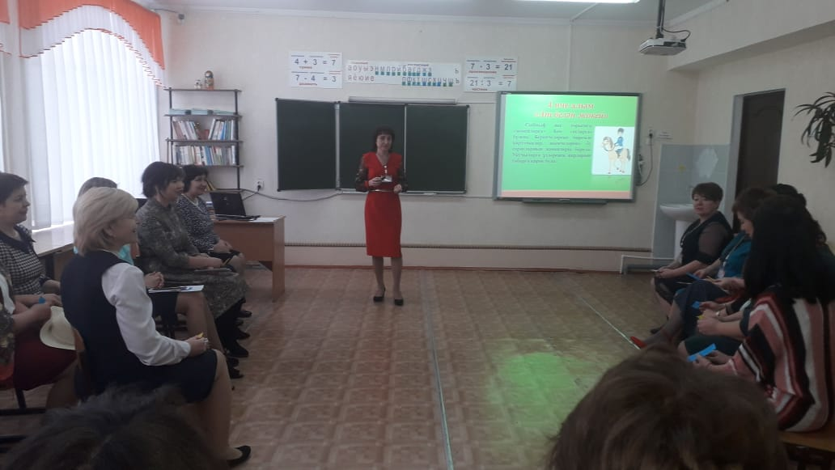
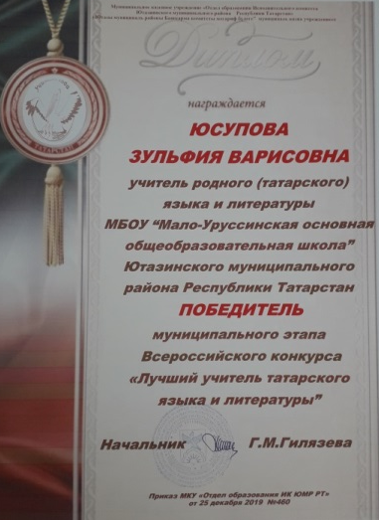
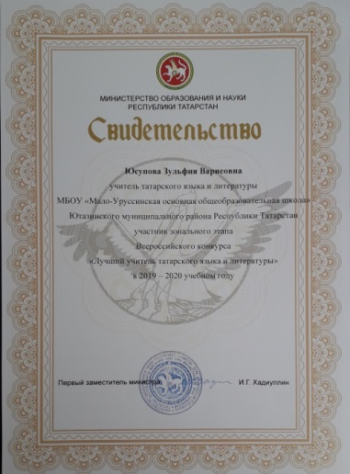
«Учитель года – 2020»
Победитель муниципального этапа, участник зонального этапа Всероссийского конкурса «Учитель года – 2020» номинация «Лучший учитель татарского языка и литературы»
Юсупова Зульфия Варисовна

Slide 14
СРАВНИТЕЛЬНЫЙ АНАЛИЗ УЧАСТИЯ ПЕДАГОГОВ ШКОЛЫ В КОНКУРСАХ ПРОФМАСТЕРСТВА

Slide 15
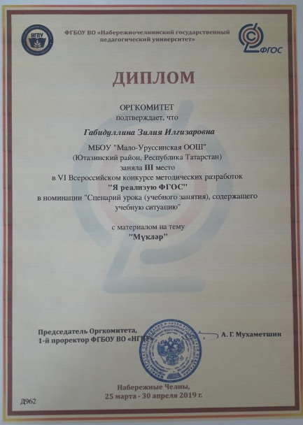
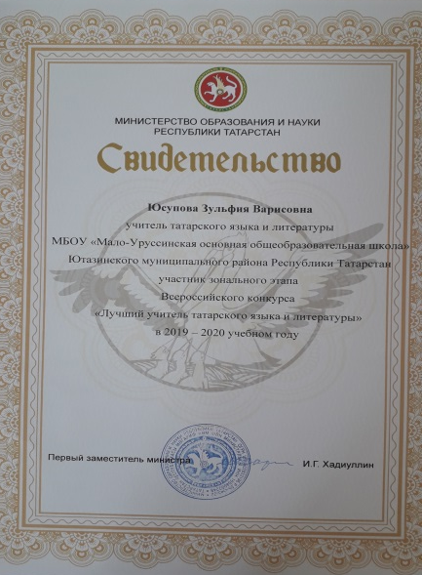
Конкурсы профессионального
мастерства

Slide 16
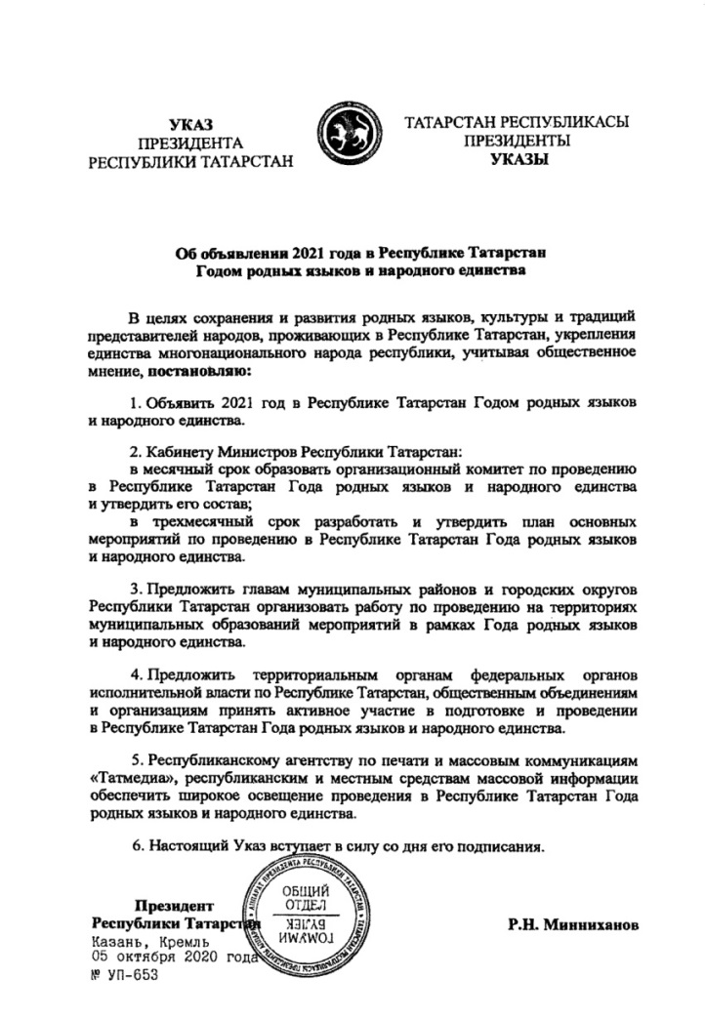
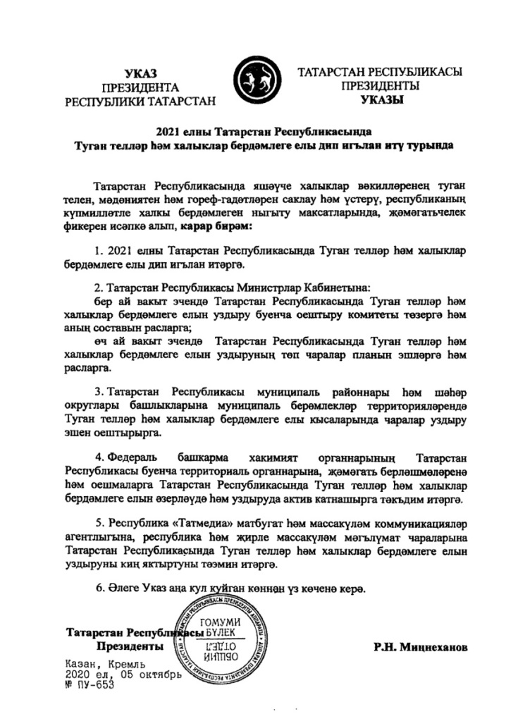
ГОД РОДНЫХ ЯЗЫКОВ И НАРОДНОГО ЕДИНСТВА В РЕСПУБЛИКЕ ТАТАРСТАН

Slide 17
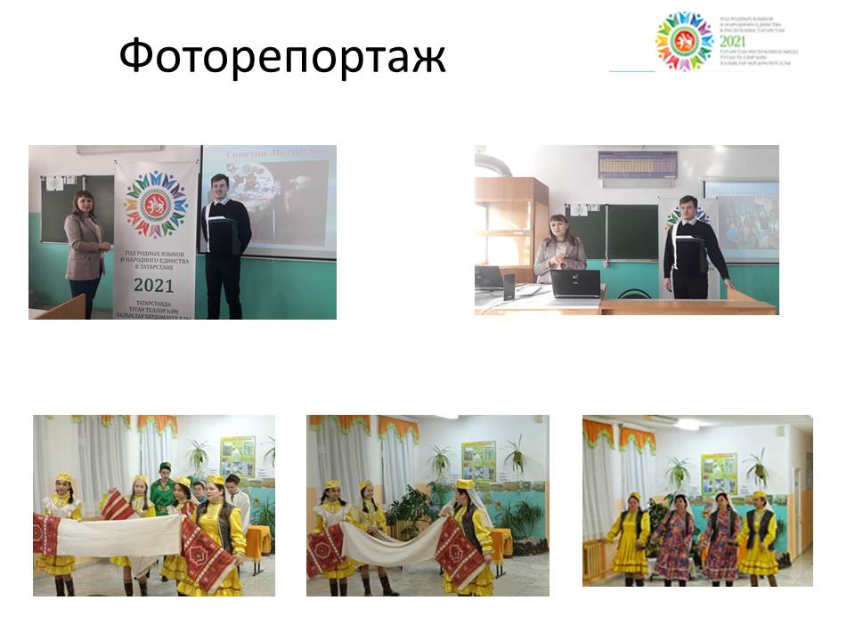
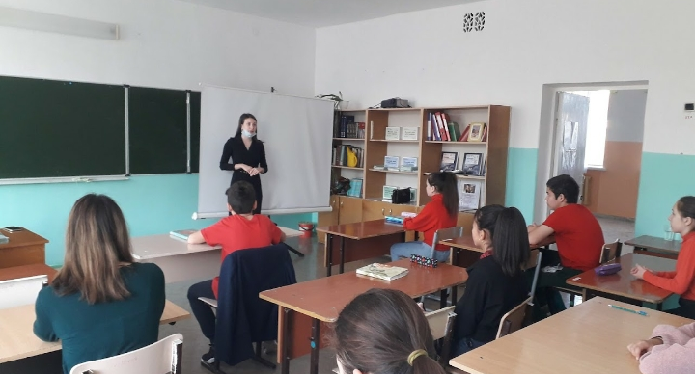
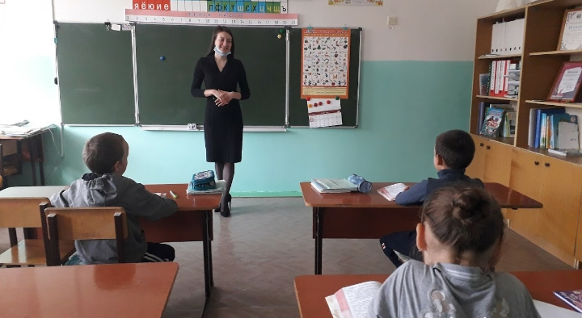
ВСТРЕЧА С ВЫПУСКНИКАМИ НАШЕЙ ШКОЛЫ
Артист Башкирской государственной филармонии имени Х. Ахметова
Садыков Ильнар Наилевич
Студентки БГПУ им. М. Акмуллы Хакимова Алия Рафисовна и
Шакирзянова Алия Расиховна

Slide 18
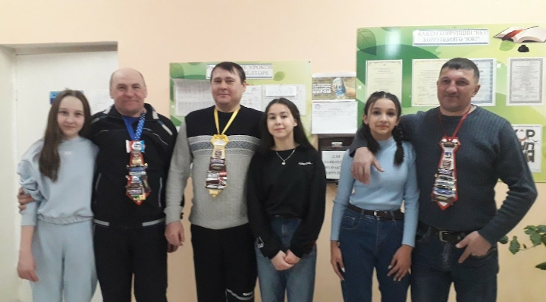
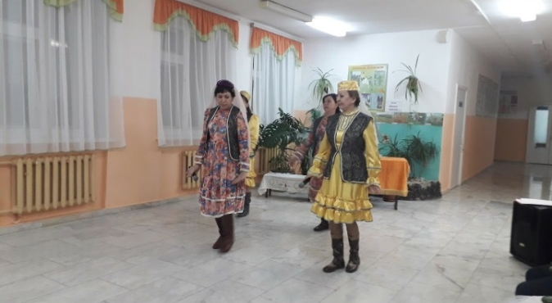
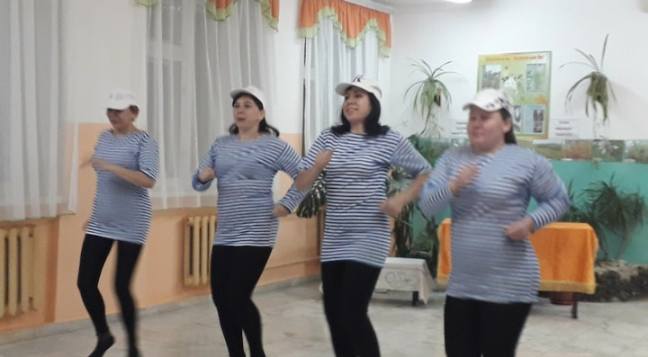
ВНЕКЛАССНЫЕ МЕРОПРИЯТИЯ СОВМЕСТНО С РОДИТЕЛЯМИ

Slide 19
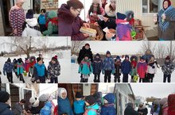
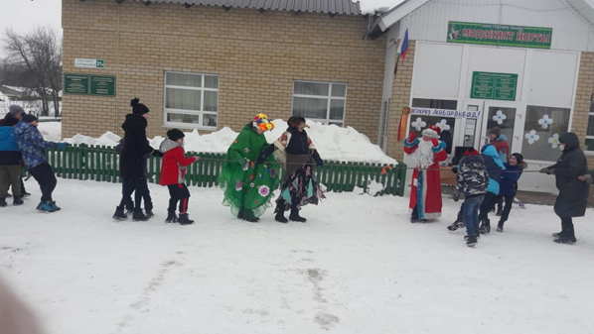
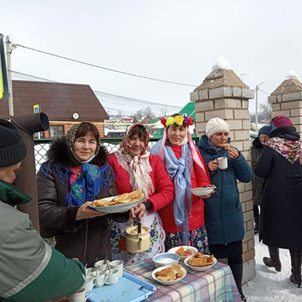
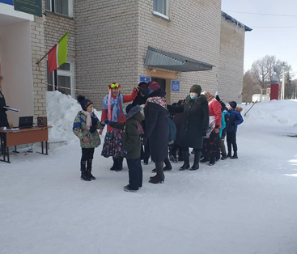
НАЦИОНАЛЬНЫЕ ПРАЗДНИКИ:
СӨМБЕЛӘ, КАЗ ӨМӘСЕ, МАСЛЕНИЦА, НӘҮРҮЗ, КАРГА БОТКАСЫ, САБАНТУЙ

Slide 20
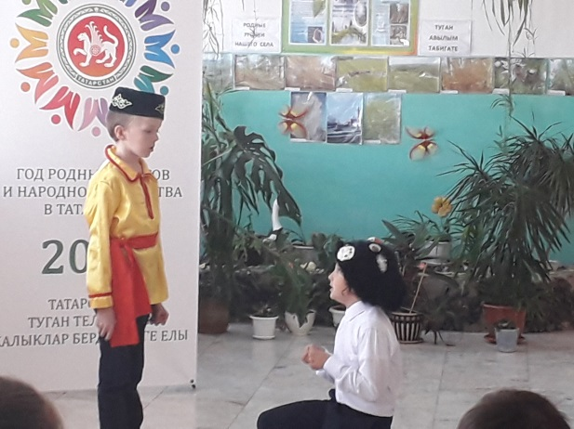
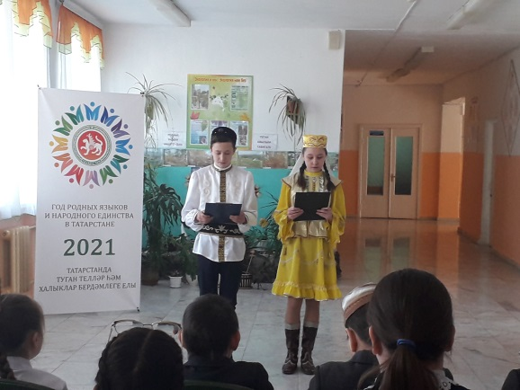


“ТУКАЙ - БЕЗНЕҢ КҮҢЕЛЛӘРДӘ”
26 апрель бөек шагыйребез Габдулла Тукай тууының
135 еллыгын билгеләп үтә

Slide 21



МЕЖРЕГИОНАЛЬНЫЙ СЕМИНАР
«ФДББС шартларында укучыларда белем һәм тәрбия бирүдә милли региональ компонентлар куллану»

Slide 22



МЕЖРЕГИОНАЛЬНЫЙ СЕМИНАР
УЧАСТНИКИ СЕМИНАРА:
Руководитель организации «Ак калфак» по Ютазинскому муниципальному району Аминова З.З.;
Методист по национальному образованию Шаранского муниципального района РБ Галимова Г.Ф.;
Учителя родного(татарского) языка и родной(татарской) литературы Ютазинского муниципального района РТ, Шаранского района РБ

Slide 23




Встреча со
знаменитыми людьми
Член союза художников Ибрагимов Камиль Набиахметович, Имам села Камиль Абдуллин, заслуженный работник культуры Татарстана Кашапова Зинфира Кашифовна

Slide 24

Результаты олимпиад
Ученица 7 класса Зарипова Алина – призер заключительного этапа Республиканской олимпиады школьников по родной литературе для учащихся школ с родным языком обучения

Slide 25



ДОСТИЖЕНИЯ УЧАЩИХСЯ
«ТАТАР КЫЗЫ, ТАТАР ЕГЕТЕ – 2018!»
Зарипова Зарина, Габдрафыйков Наил
«ТАТАР КЫЗЫ, ТАТАР ЕГЕТЕ – 2019!»
Шарафеева Гүзәл, Шакиров Илдар
«ТАТАР КЫЗЫ, ТАТАР ЕГЕТЕ – 2021!»
Юсупова Раилә, Валеев Камил

Slide 26






ДОСТИЖЕНИЯ УЧАЩИХСЯ
"Сәйяр"балалар һәм яшүсмерләр
театрлары фестивале,
республика этабы җиңүчеләре , 2018 ел
"Сәйяр"балалар һәм яшүсмерләр
театрлары фестивале,
республика этабы лауреатлары , 2019ел
"Ата-ана теле" II Халыкара белем бирү конкурсы җиңүчеләре, 2019 ел, 2020 ел

Slide 27



ДОСТИЖЕНИЯ УЧАЩИХСЯ
Лауреаты конкурса молодых писателей
«Илһам»

Slide 28




Муниципальный этап детского народного фестиваля
«Без бергә»

Slide 29




Школьные проекты
«ШУШЫ ЯКТАН, ШУШЫ ТУФРАКТАН БЕЗ…»
«ШКОЛЬНЫЙ САД»
«ШКОЛЬНЫЙ МУЗЕЙ»
«БАЛАЧАК»

Slide 30


ШкольныЙ САЙТ
https://edu.tatar.ru/yutaza/mal-urussu/sch
mboumalourussinskyaoosh

Slide 31
СПАСИБО ЗА ВНИМАНИЕ!

